Slide 2
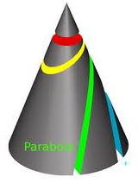

KUŽELOSEČKY
Obecná ROVNICE HYPERBOLY

Slide 3

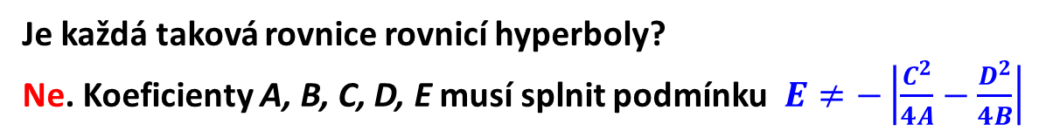

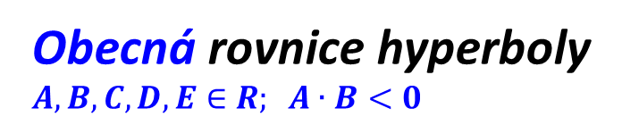
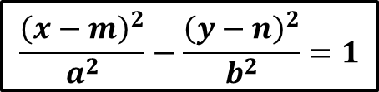


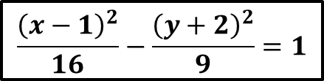
Obecná ROVNICE HYPERBOLY
kuželosečky
Obecnou rovnici hyperboly získáme algebraickými úpravami
rovnice středové:
$$\frac{{\left(x−1\right)}^{2}}{16}−\frac{{\left(y+2\right)}^{2}}{9}=1$$
$$\frac{{\left(x−m\right)}^{2}}{a^{2}}−\frac{{\left(y−n\right)}^{2}}{b^{2}}=1$$
$$9\left(x^{2}−2x+1\right)−16\left(y^{2}+4y+4\right)=144$$
$${9x}^{2}−18x+9−16y^{2}−64y−64=144$$
Obecná rovnice hyperboly
$$A, B, C,D,E∈R; A∙B<0$$
$${h: Ax}^{2}+{By}^{2}+Cx+Dy+E=0$$
$${9x}^{2}−16y^{2}−18x−64y−199=0$$
?
Je každá taková rovnice rovnicí hyperboly?
Ne. Koeficienty A, B, C, D, E musí splnit podmínku$E≠−\left|\frac{C^{2}}{4A}−\frac{D^{2}}{4B}\right|$

Slide 4
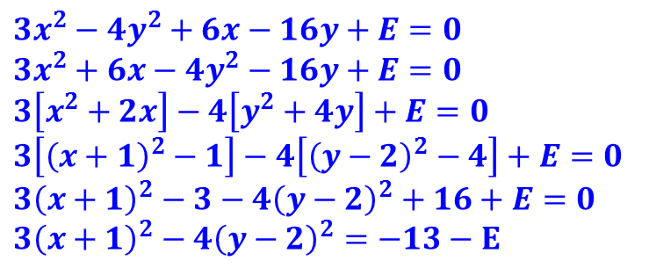


Obecná ROVNICE HPERBOLY
kuželosečky
Příklad 1
Urči hodnotu parametru $E$ tak, aby daná rovnice byla rovnicí hyperboly.
$$3x^{2}−4y^{2}+6x−16y+E=0$$
$$3x^{2}−4y^{2}+6x−16y+E=0 \\ 3x^{2}+6x−{4y}^{2}−16y+E=0 \\ 3\left[x^{2}+2x\right]−4\left[y^{2}+4y\right]+E=0 \\ 3\left[{\left(x+1\right)}^{2}−1\right]−4\left[{\left(y−2\right)}^{2}−4\right]+E=0 \\ 3{\left(x+1\right)}^{2}−3−4{\left(y−2\right)}^{2}+16+E=0 \\ 3{\left(x+1\right)}^{2}−4{\left(y−2\right)}^{2}=−13−E$$
Daná rovnice je rovnicí hyperboly v tom případě, jestliže je její pravá strana
nenulová.
Pro $−13−E≠0⟺E≠−13$ je daná rovnice rovnicí hyperboly

Slide 5
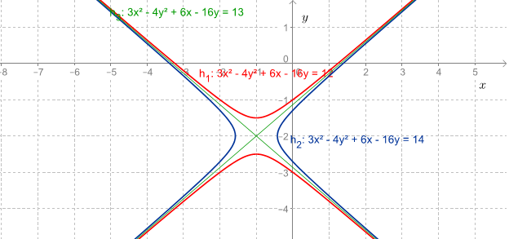
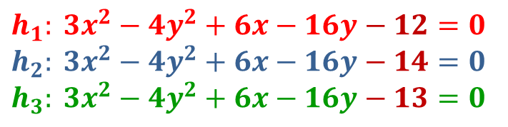
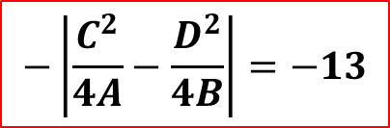
Obecná ROVNICE HYPERBOLY
kuželosečky
K příkladu 1: Změna koeficientu E
$$h_{1}: 3x^{2}−4y^{2}+6x−16y−12=0$$
$$h_{2}: 3x^{2}−4y^{2}+6x−16y−14=0$$
$$h_{3}: 3x^{2}−4y^{2}+6x−16y−13=0$$
$$−\left|\frac{C^{2}}{4A}−\frac{D^{2}}{4B}\right|=−13$$

Slide 6
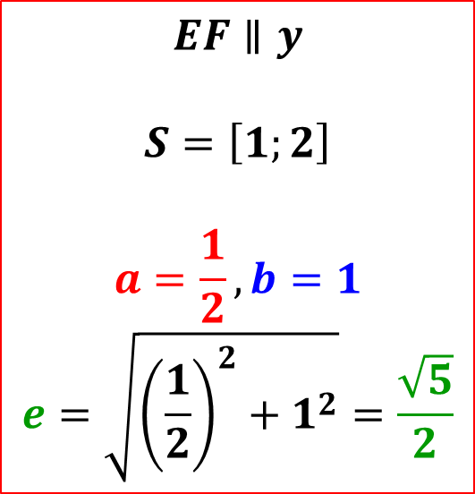
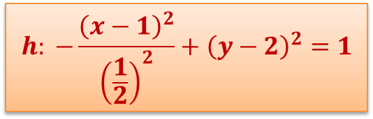
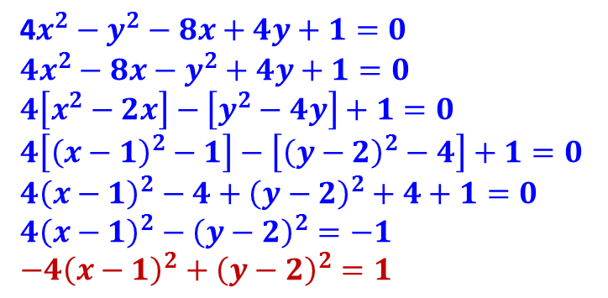

Obecná ROVNICE HYPERBOLY
kuželosečky
Příklad 2
Vypočti souřadnice středu, vrcholů, ohnisek hyperboly
$$4x^{2}−y^{2}−8x+4y+1=0$$
4$x^{2}−y^{2}−8x+4y+1=0$
$${4x}^{2}−8x−y^{2}+4y+1=0 \\ 4\left[x^{2}−2x\right]−\left[y^{2}−4y\right]+1=0 \\ 4\left[{\left(x−1\right)}^{2}−1\right]−\left[{\left(y−2\right)}^{2}−4\right]+1=0 \\ 4{\left(x−1\right)}^{2}−4+{\left(y−2\right)}^{2}+4+1=0 \\ 4{\left(x−1\right)}^{2}−{\left(y−2\right)}^{2}=−1$$
$$−4{\left(x−1\right)}^{2}+{\left(y−2\right)}^{2}=1$$
$$EF∥y$$
$$S=\left[1;2\right]$$
$$a=\frac{1}{2}, b=1$$
$$e=\sqrt{{\left(\frac{1}{2}\right)}^{2}+1^{2}}=\frac{\sqrt{5}}{2}$$
$$h: −\frac{{\left(x−1\right)}^{2}}{{\left(\frac{1}{2}\right)}^{2}}+{\left(y−2\right)}^{2}=1$$

Slide 7
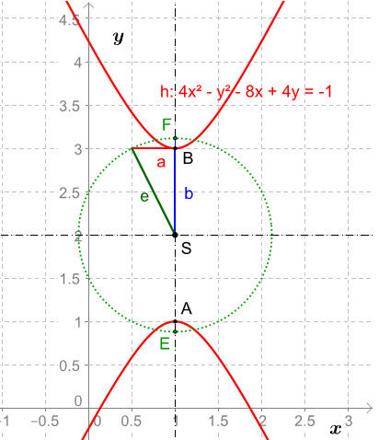
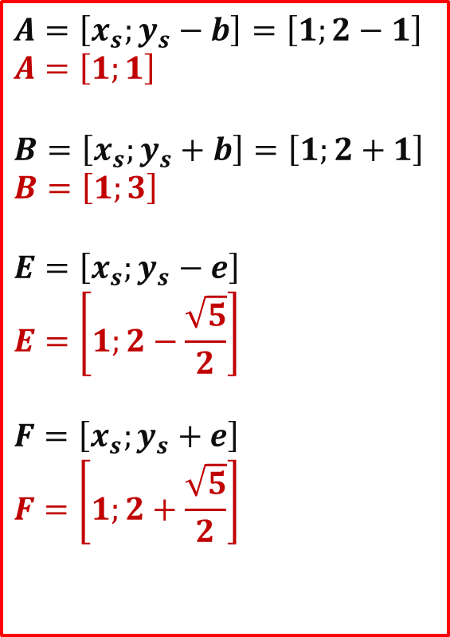
Obecná ROVNICE HYPERBOLY
kuželosečky
$$A=\left[x_{s};y_{s}−b\right]=\left[1;2−1\right]$$
$$A=\left[1;1\right]$$
$$B=\left[x_{s};y_{s}+b\right]=\left[1;2+1\right]$$
$$B=\left[1;3\right]$$
$$E=\left[x_{s};y_{s}−e\right]$$
$$E=\left[1;2−\frac{\sqrt{5}}{2}\right]$$
$$F=\left[x_{s};y_{s}+e\right]$$
$$F=\left[1;2+\frac{\sqrt{5}}{2}\right]$$

